Slide 1
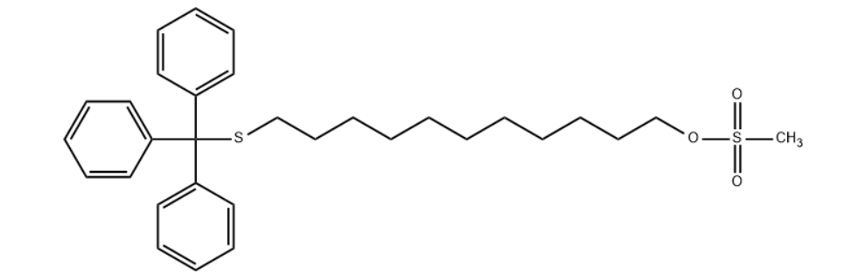
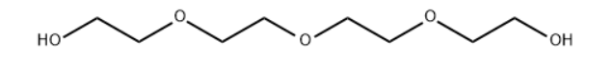
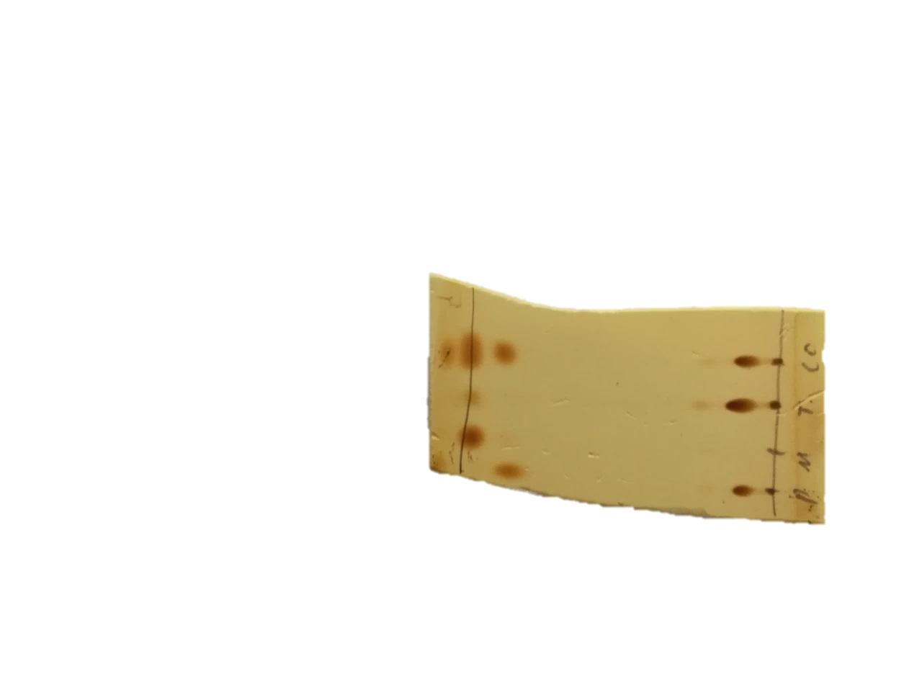
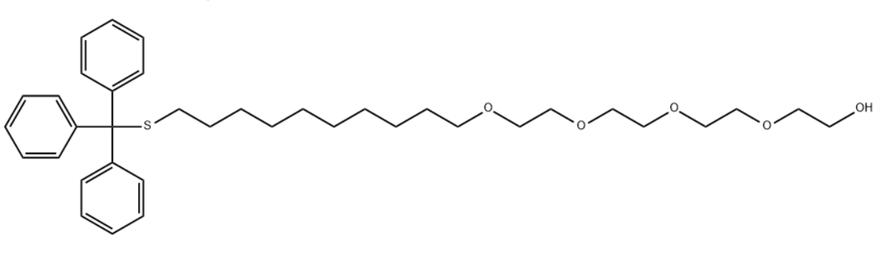
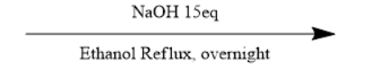
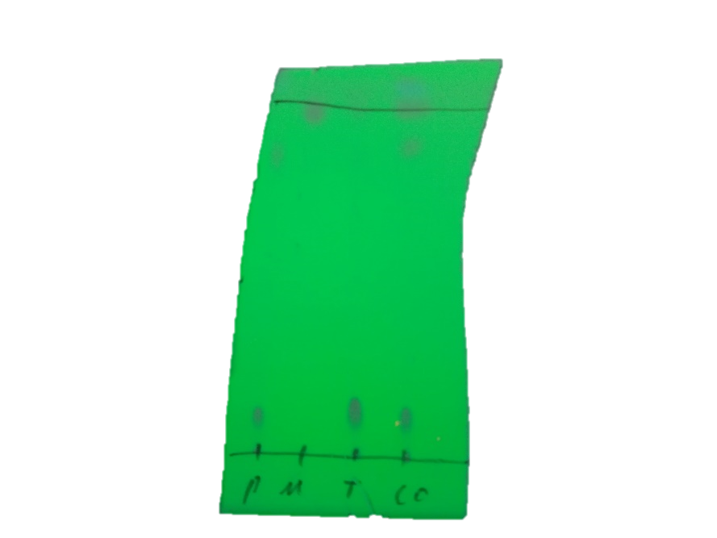
2. 유기합성
+
b
c
d
a
b
c
d
a

Slide 2
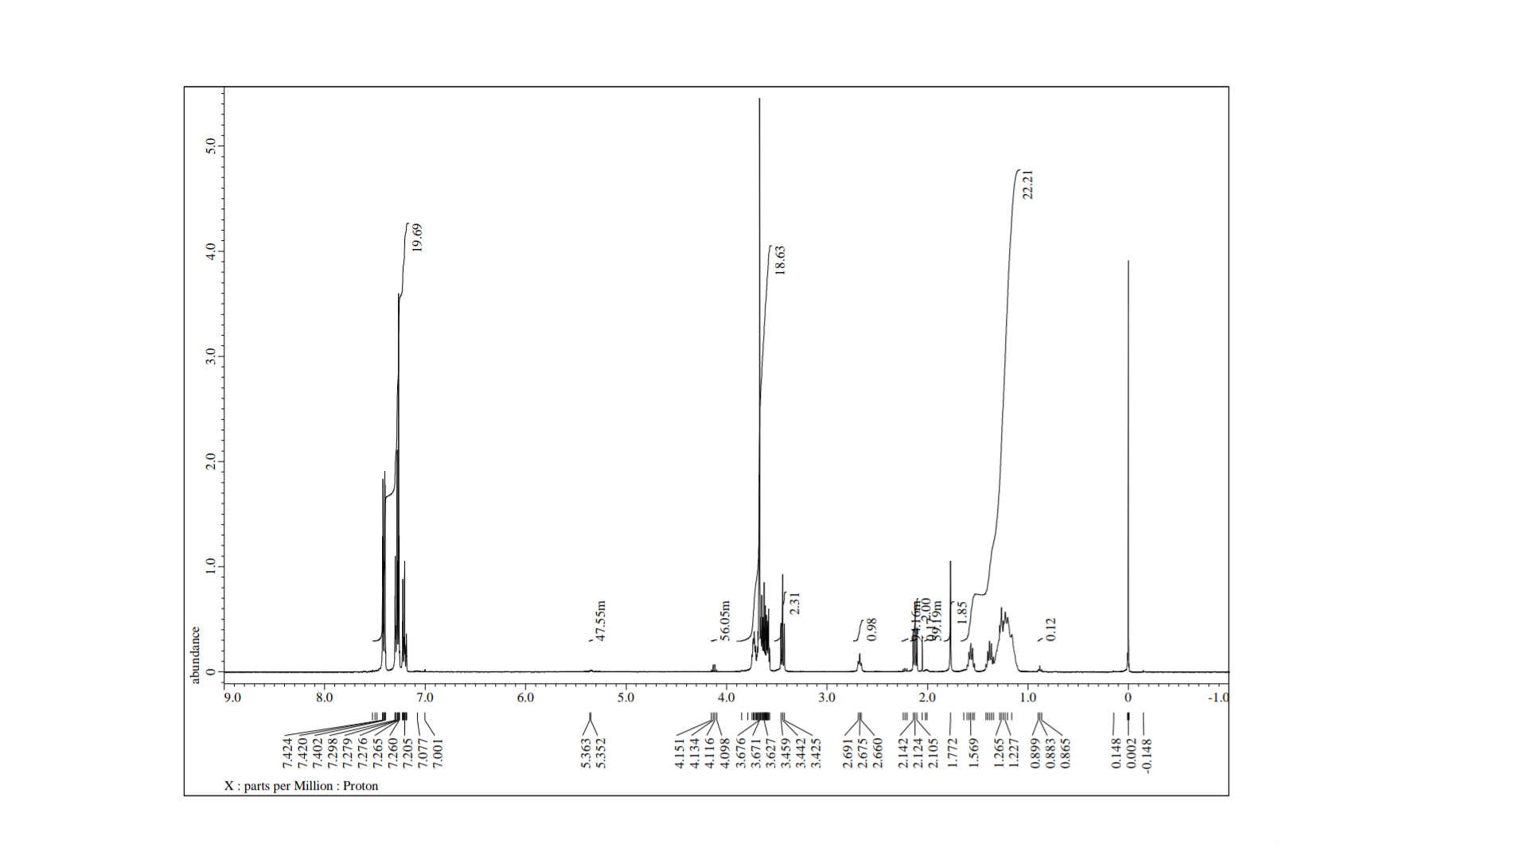
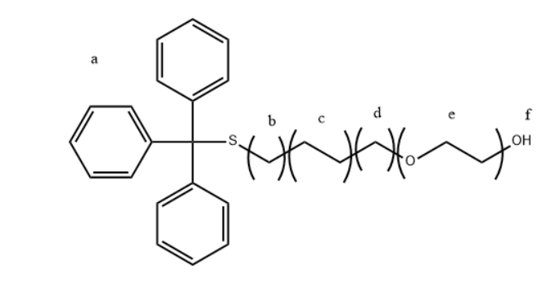
NMR 확인
a
e
c
d
f
b

Slide 3
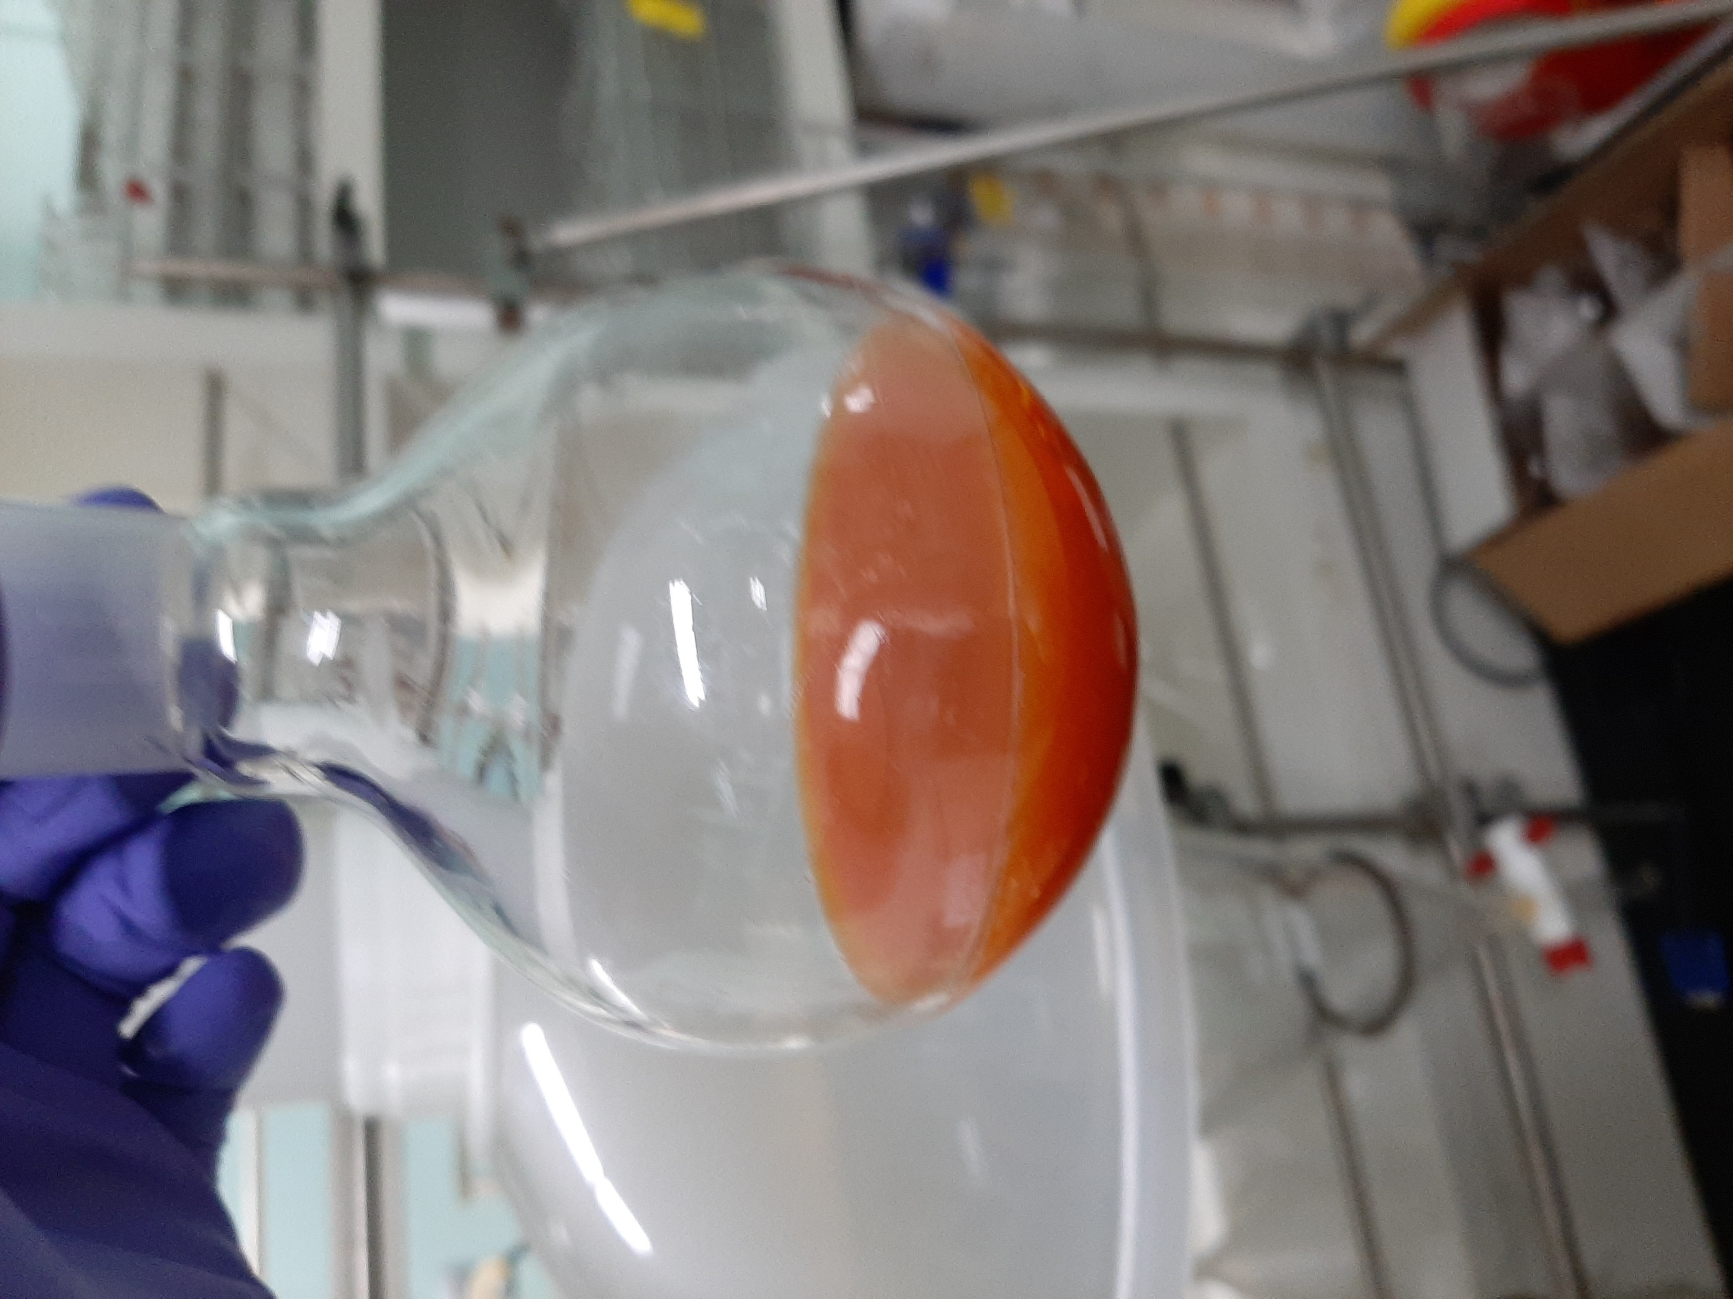
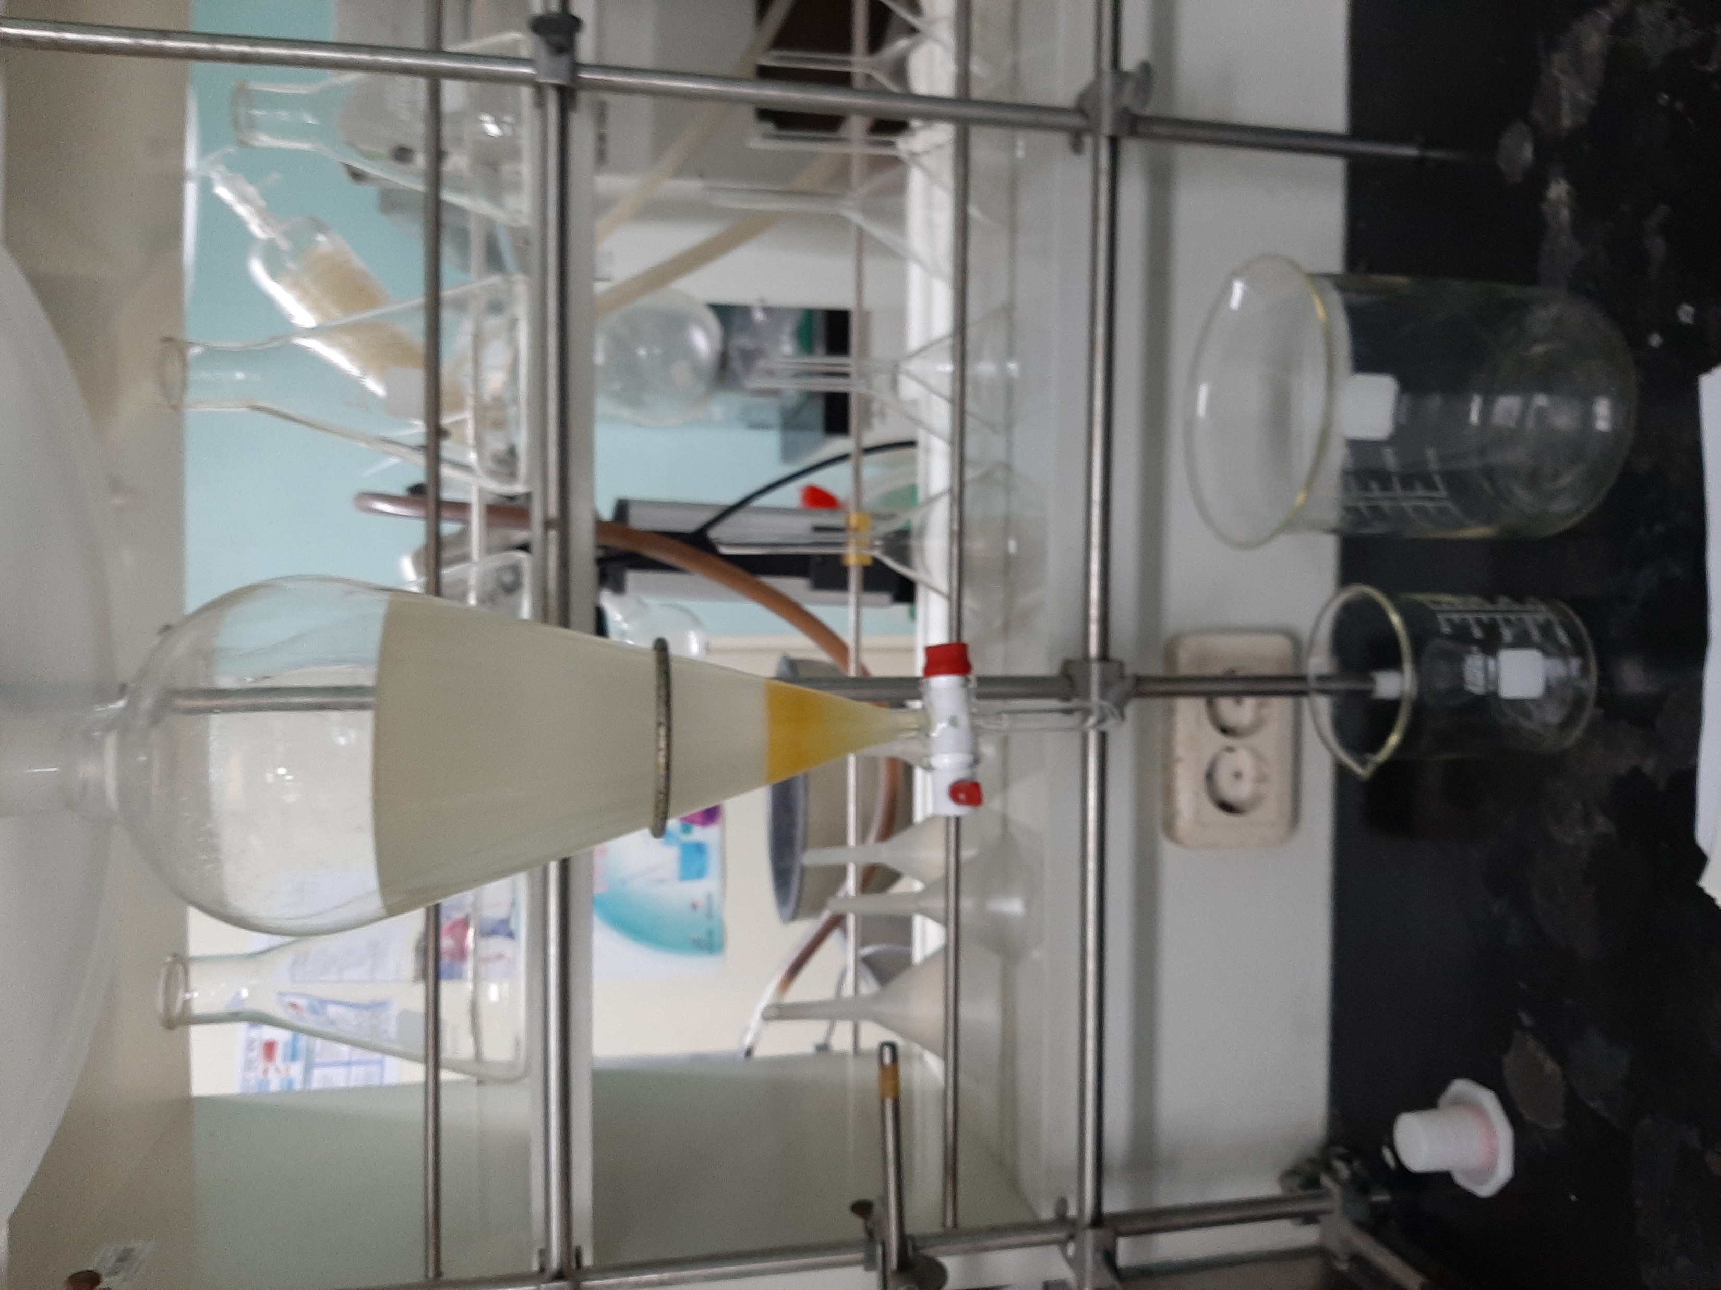
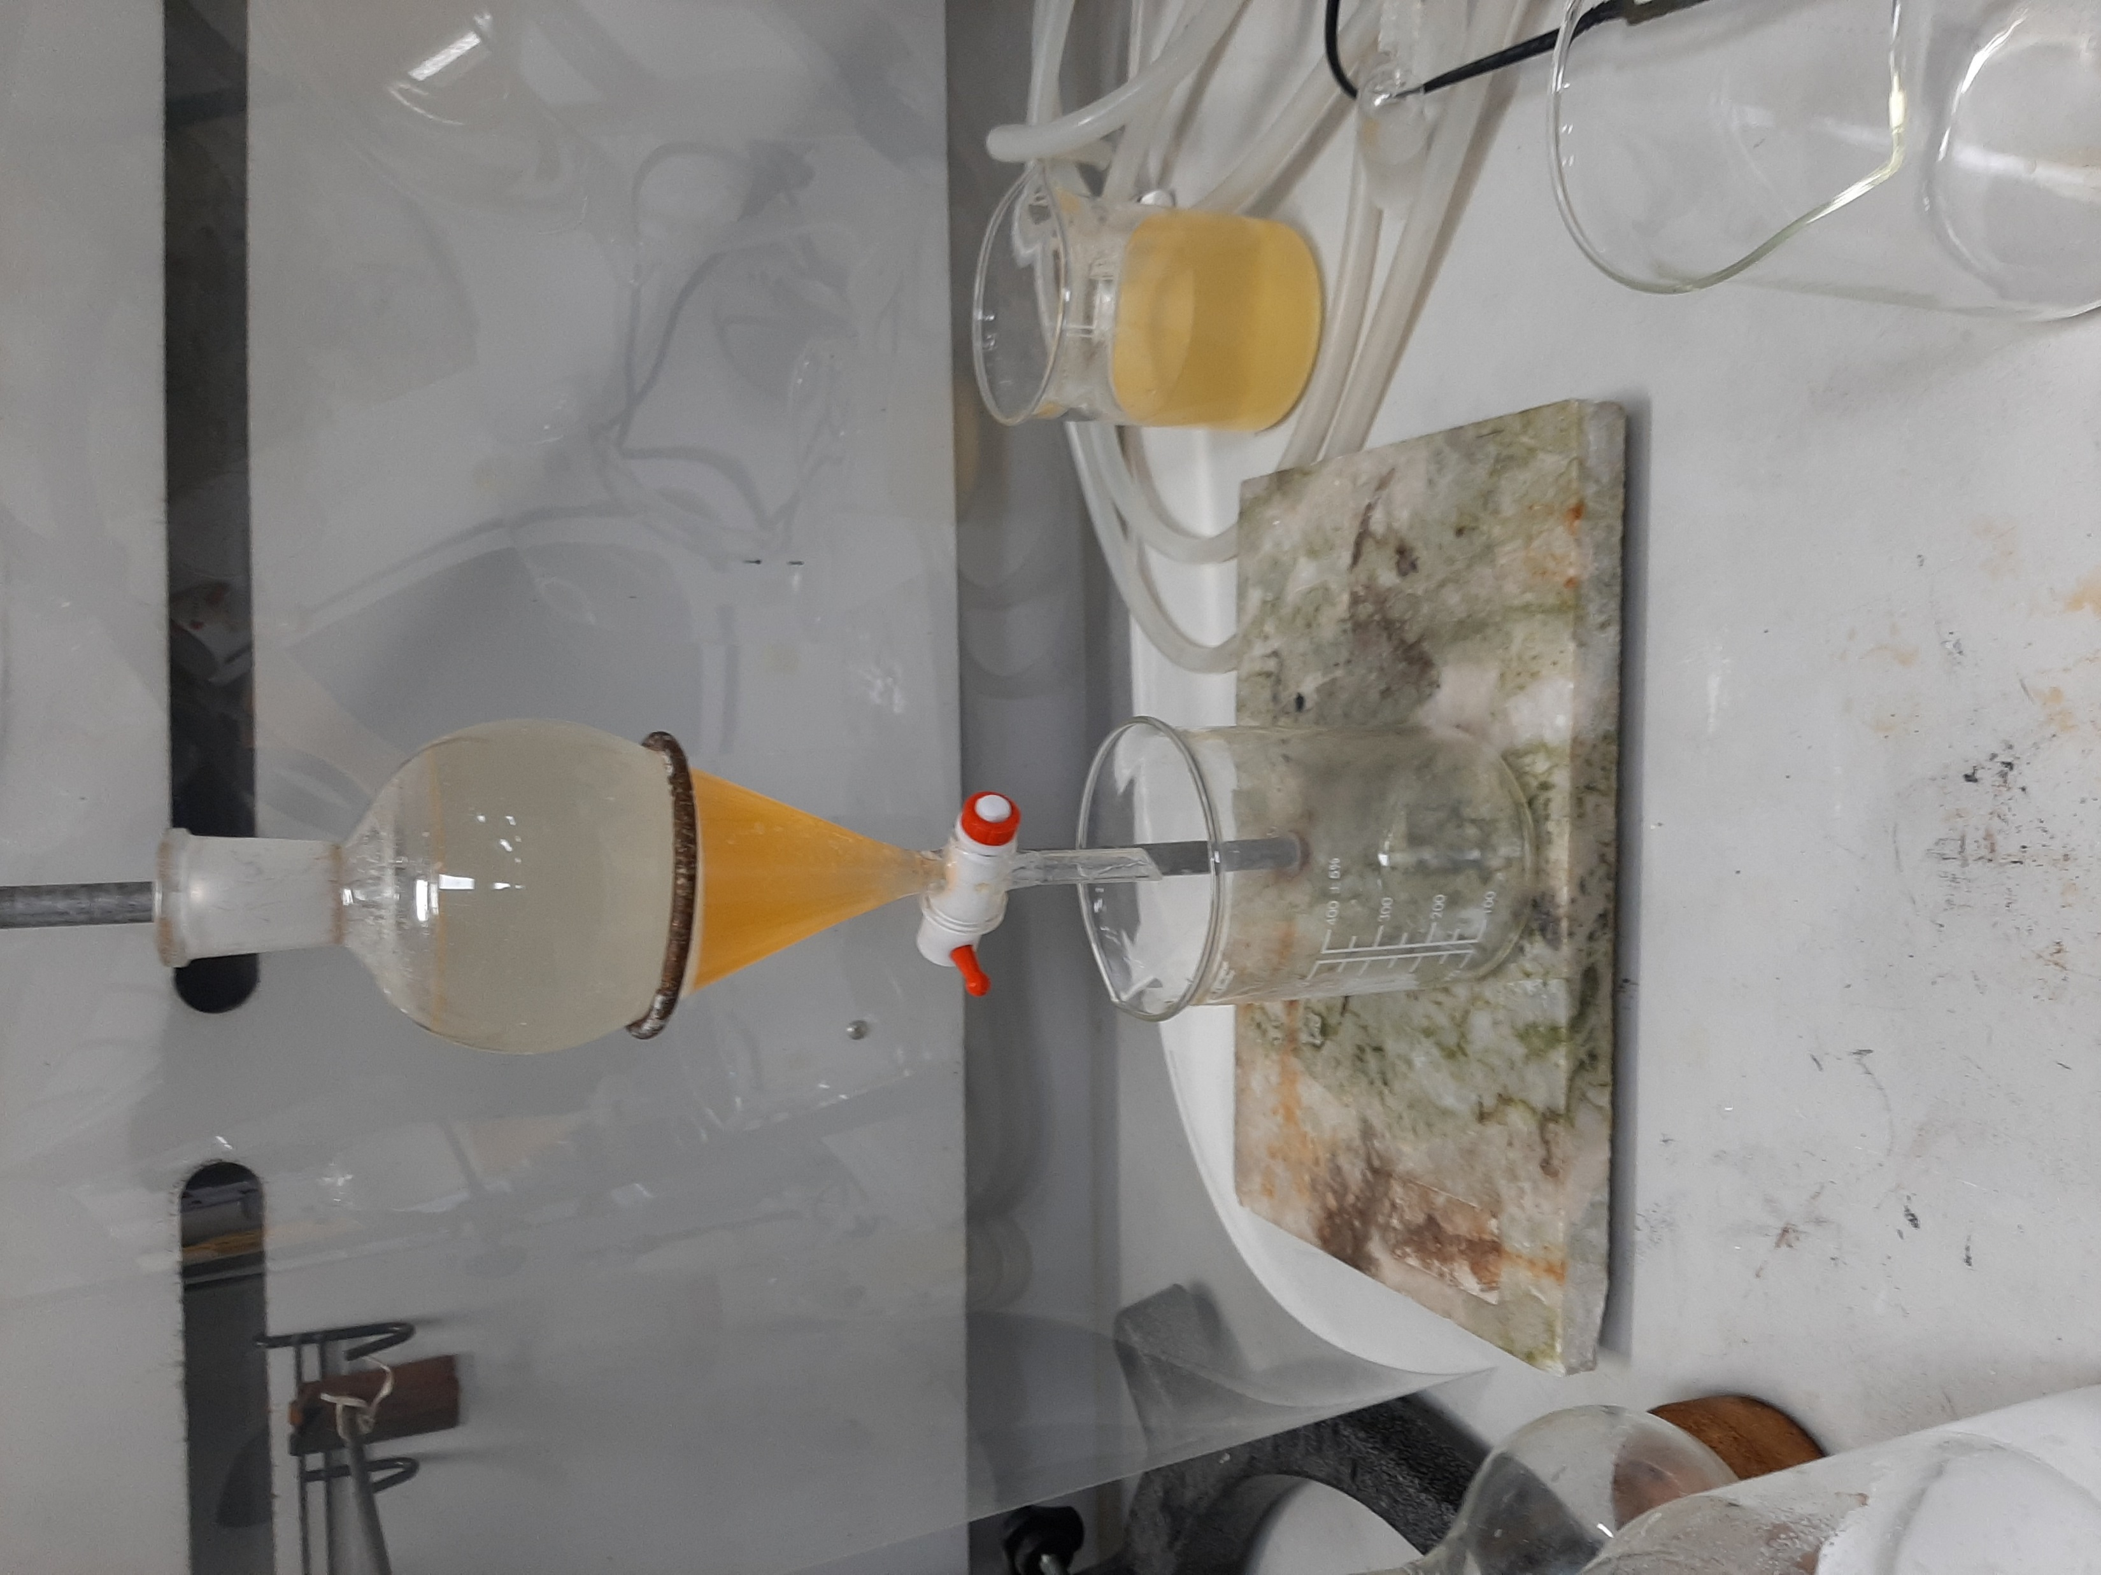
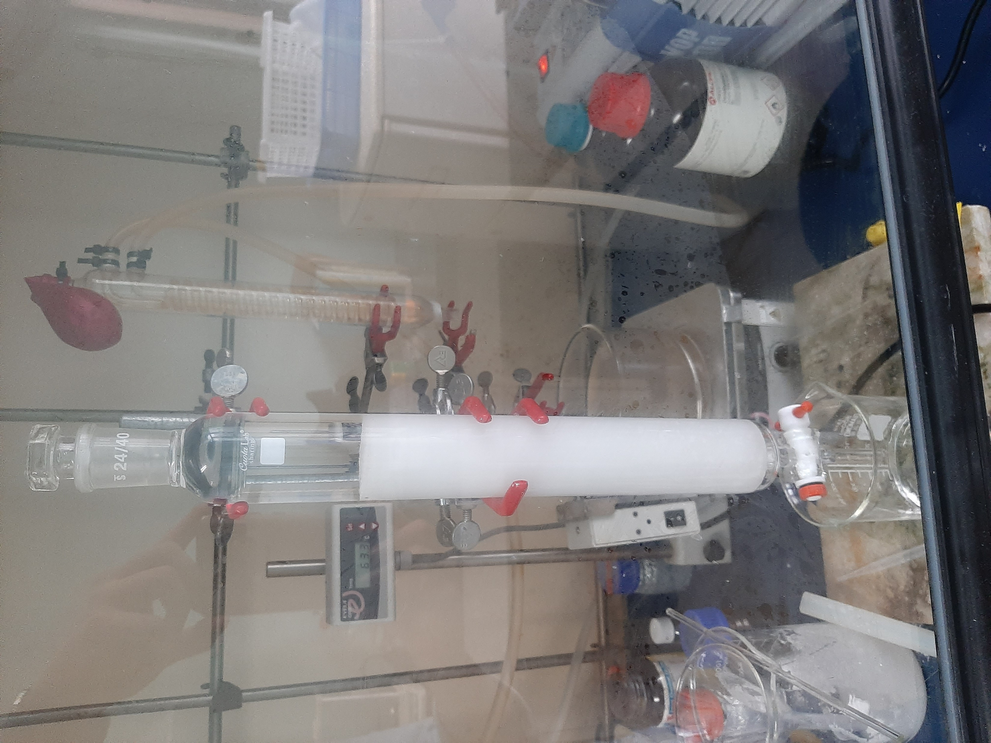
합성
추출
컬럼

Slide 4
Synergistic Effect of Photothermal Therapy and Chemotherapy Using Camptothecin-conjugated Gold Nanorods
(soojung yang, L Palanikumar, sundo jeounh, Kibeom Kim, Jungmin Lee, Eunhee Jeong, Chaekyu Kim, Ja-Hyoung Ryu, and Myoung-Hwan Park)

Slide 5
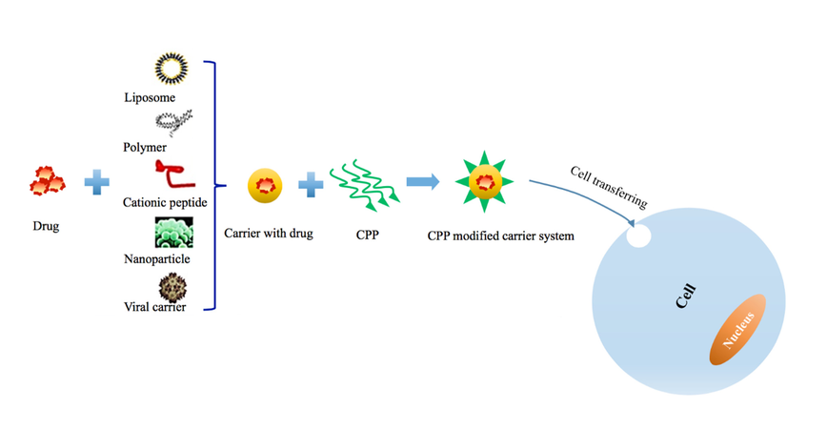
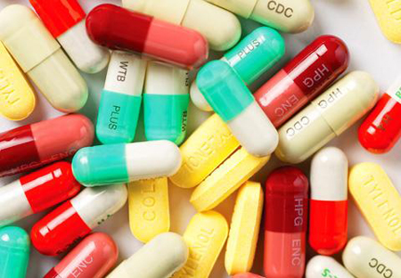
DDS(Drug Delivery System)
약물: 세포를 죽이는 것

Slide 6
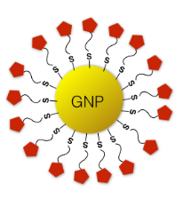
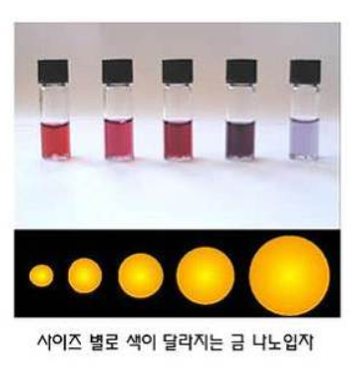
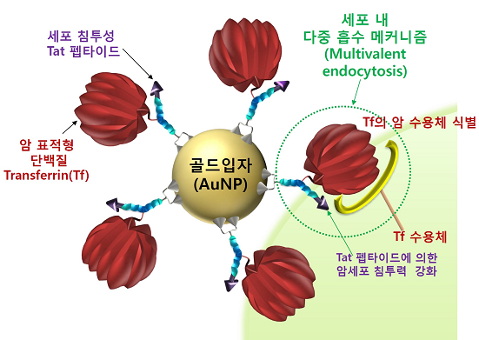
금나노 입자(Gold Nano Particle)
1⁻⁹m 정도의 금입자

Slide 7
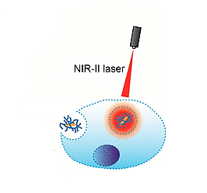
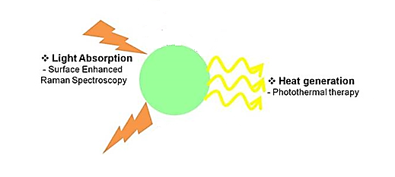
Photothermal therapy
SPR(Suface Plasmon Reasonance)
금속 나노 입자는 흡광이 강하다
입자의 크기, 형태에 따라 공명 주파수가 다르다
빛을 흡수 하여 입자가 공명하여 열 발생
암세포는 열에 약하다

Slide 8
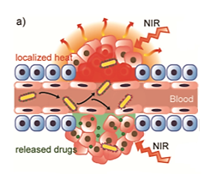
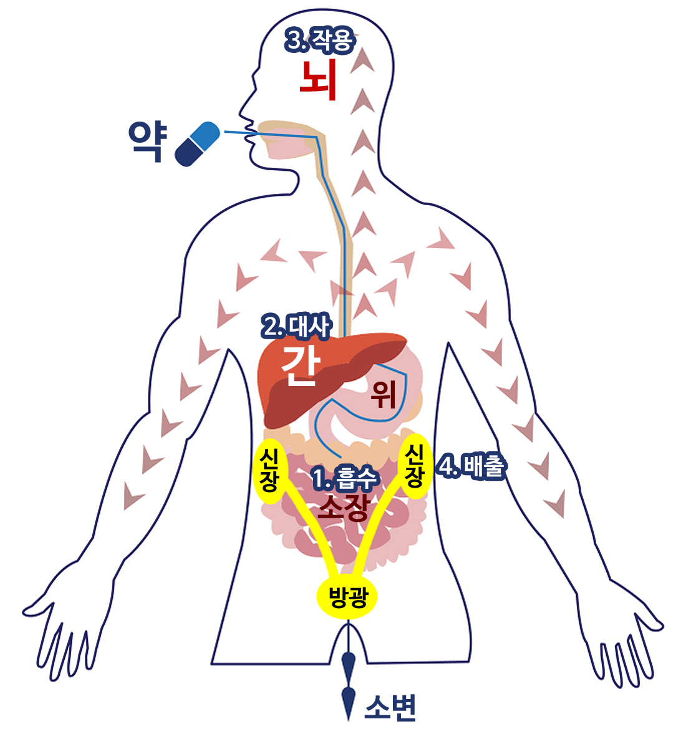
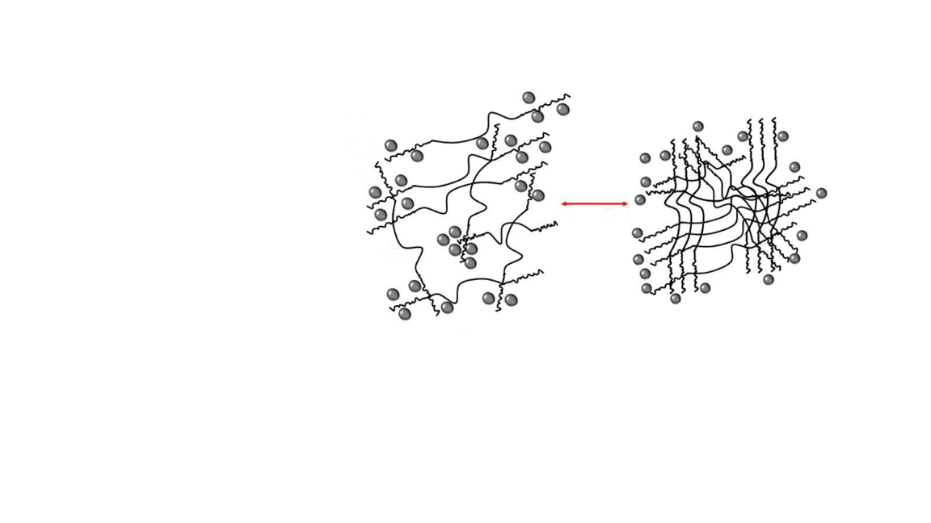
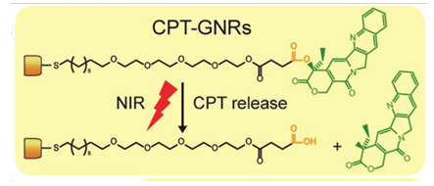
Chemical therapy
1. 타겟 세포에 약물을
집중하지 못함
1. 나노 사이즈를 이용하여 암세포에 약물 전달
2. 약물전달의 불안정성
2. 결합을 이용하여 약물의 누출 문제 해결

Slide 9
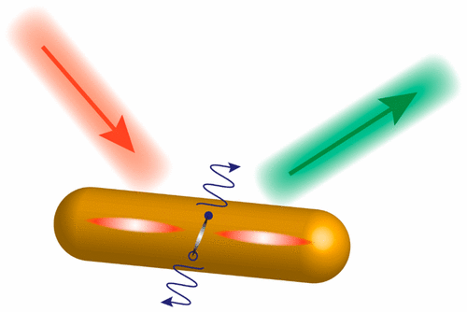
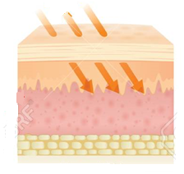
Dual therapy란?
약물로 암세포를 제거하는 것을 Chemical therapy
빛을 열로 바꾸어 암세포를 제거하는 것을 Photpthermal therapy
Chemical therapy 에 Photpthermal therapy를 더한 것
1. NIR
피부와 조직에 최소한 흡수
투과성이 좋음
정상세포에게 심각한 손상을 주지 않음
2. GNR
NIR영역에서 지속적인 흡수 스펙트럼을 가짐
표면이 쉽게 수정이 가능(형광물질, 세포타겟팅)

Slide 10
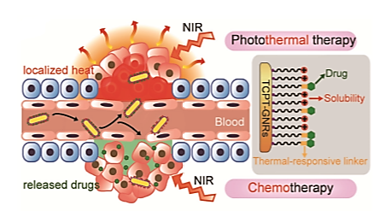
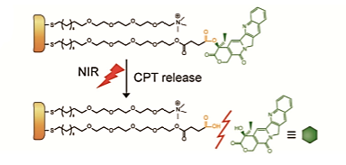
Concept

Slide 11
Concept
1. GNRs에 거의 모든 종류의 약물을 부착할 수 있다.
2. 리간드 변환을 통해 GNRs에 약물을 결합 → 약물 전달의 안정성이 증가
3. 폴리머에 비해 리간드에 결합한 약물은 GNR과 가깝기 때문에 보다 정밀하게 조절이 가능하다
.

Slide 12
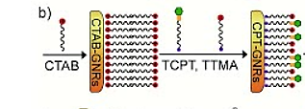
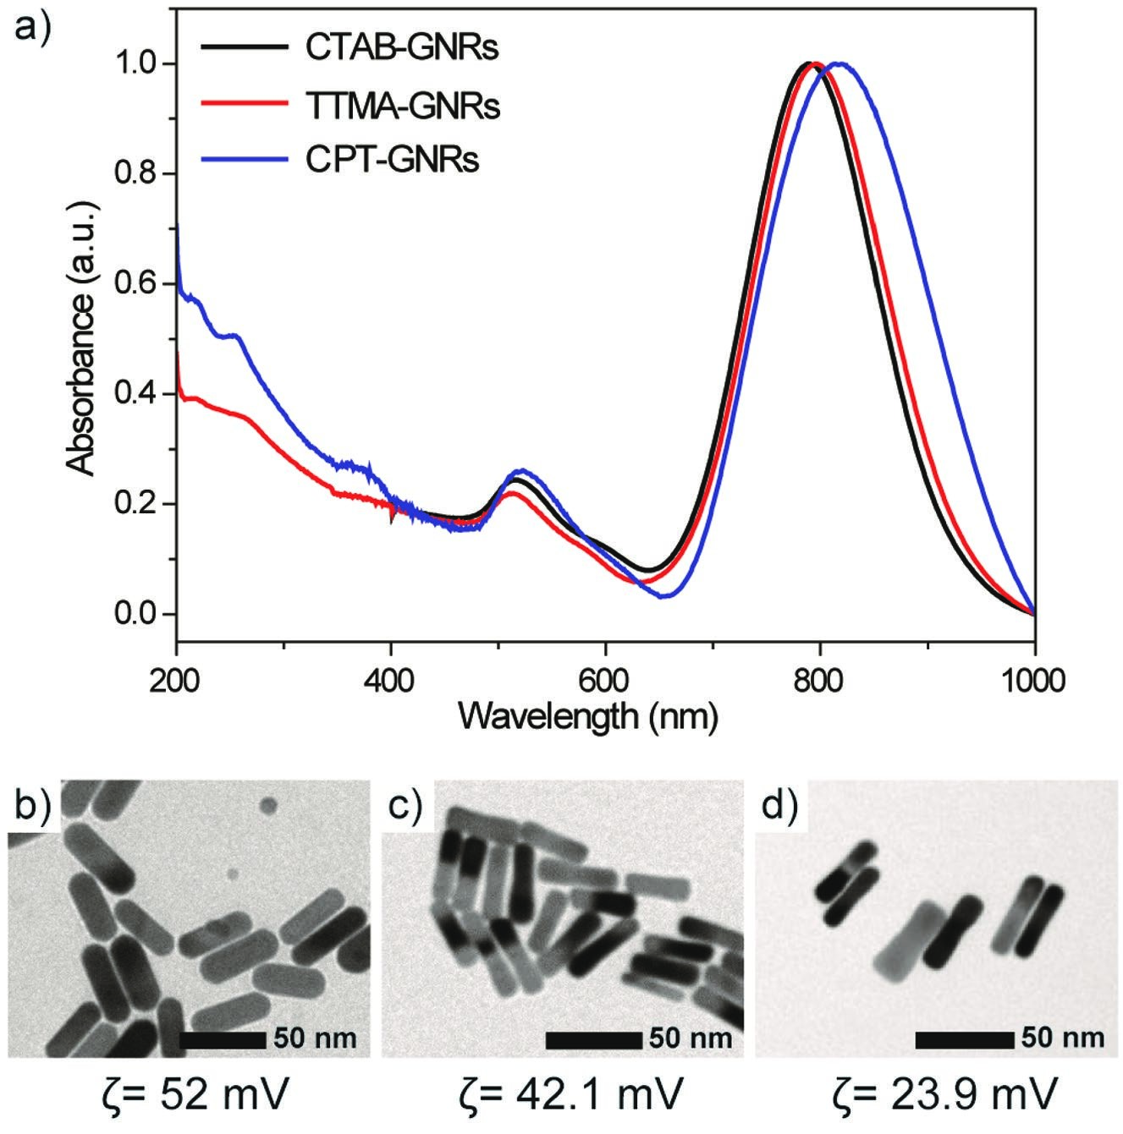
GNRs-CPT 제작과정
GNRs의 표면에 CTAB을 이중층으로 결합 시킨다
CTAB이 붙은 GNRs에 과량의 TCPT, TTMA 넣어준다.
(TCPT: CPT약물 TTMA:GNRs이 물에 잘 녹도록 하는것)
CTAB
TTMA
CPT
CPT-GNRs이 잘 생성 되었다

Slide 13
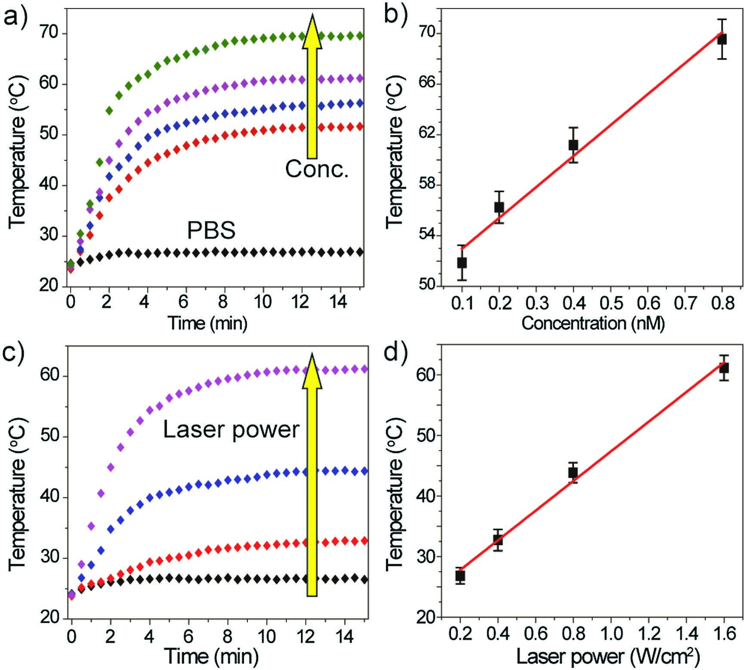
GNR로부터의 열
그림a,b를 보면 GNRs의 농도가 높아 질 수록 온도증가의 상승폭이 큼을 알 수 있습니다
빛의 세기가 강할수록 GNR로부터 나오는 온도가 커지는 것을 볼 수 있다
GNRs의 농도와 NIR의 세기의 증가가 비례하며 온도의 상승을 야기 합니다

Slide 14
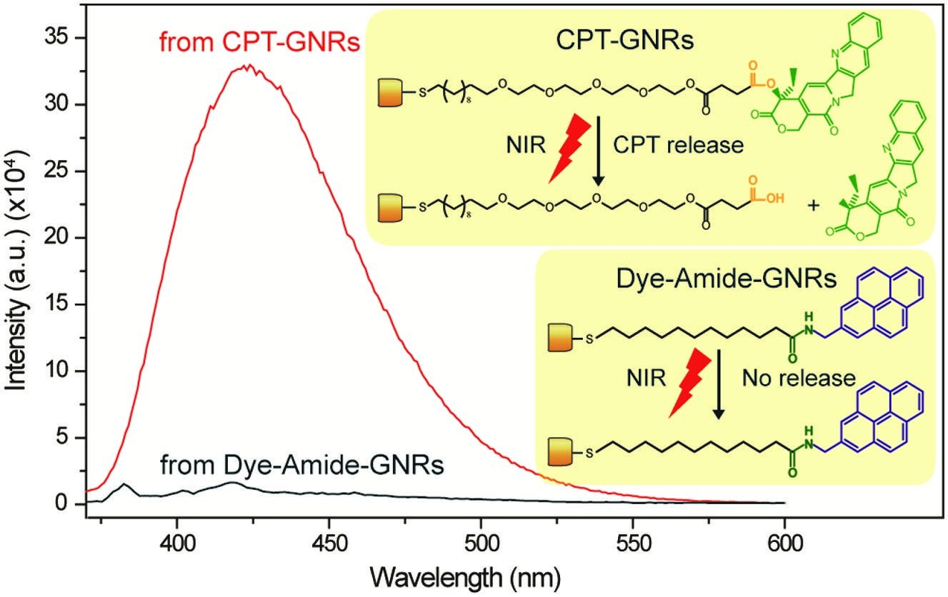
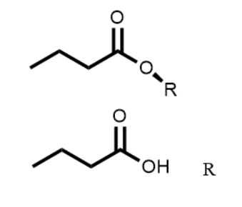
GNRs-CPT의 결합
에스터 결합을 한 GNRs-CPT 은 NIR빛을 받아서 약물이 풀린다
반면에 아마이드 결합을 한 약물은 NIR에 의해서 약물이 풀리지 않는 것을 볼 수 있습니다
+
HEAT

Slide 15
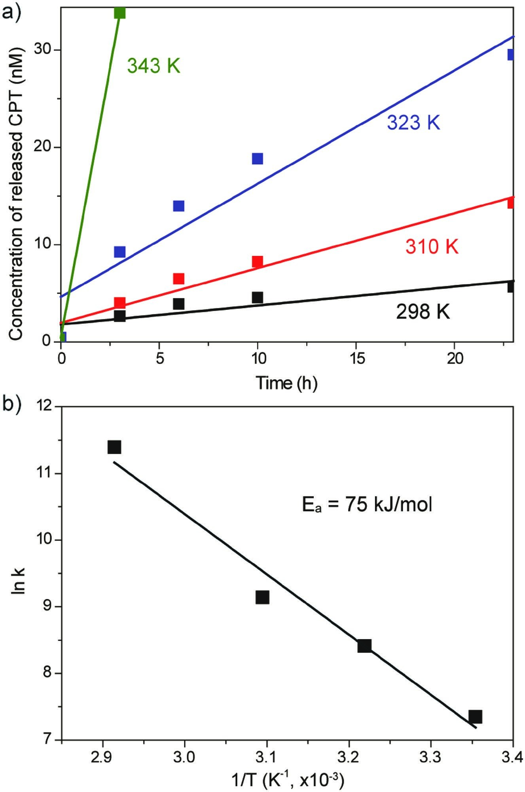
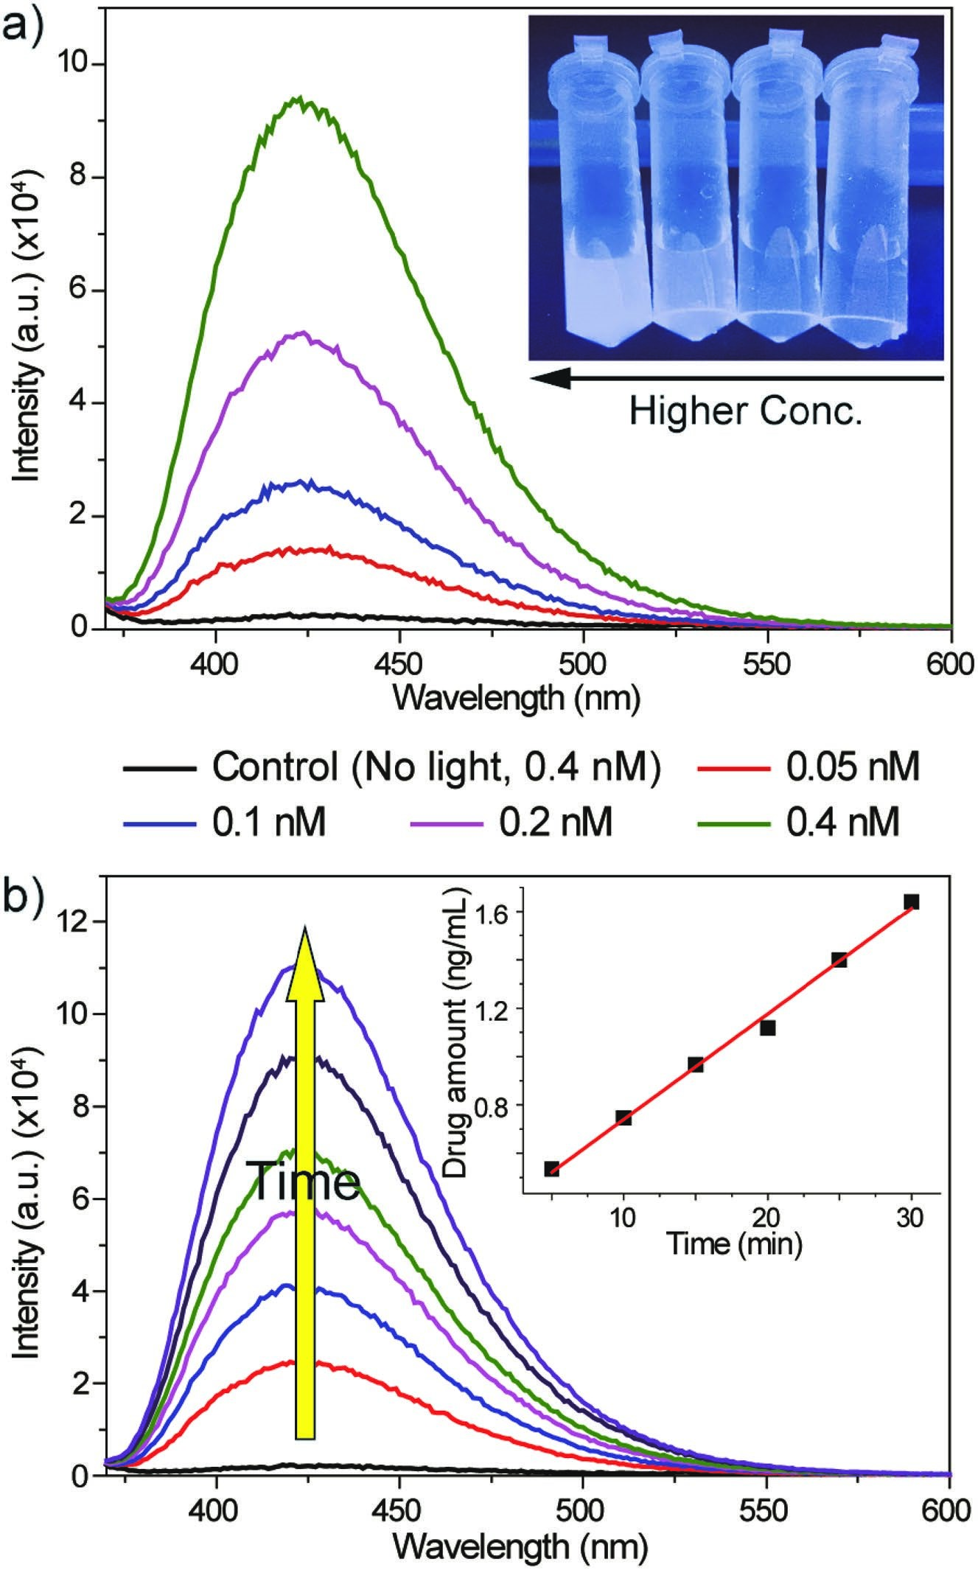
외부자극(NIR)에 의한 CPT 풀림 조절
그래프a를 보면 온도가 높아 질 수록 CPT의 풀림은 더욱 가속화 된다
b) NIR조사 시간에 따른 CPT 방출 농도

Slide 16
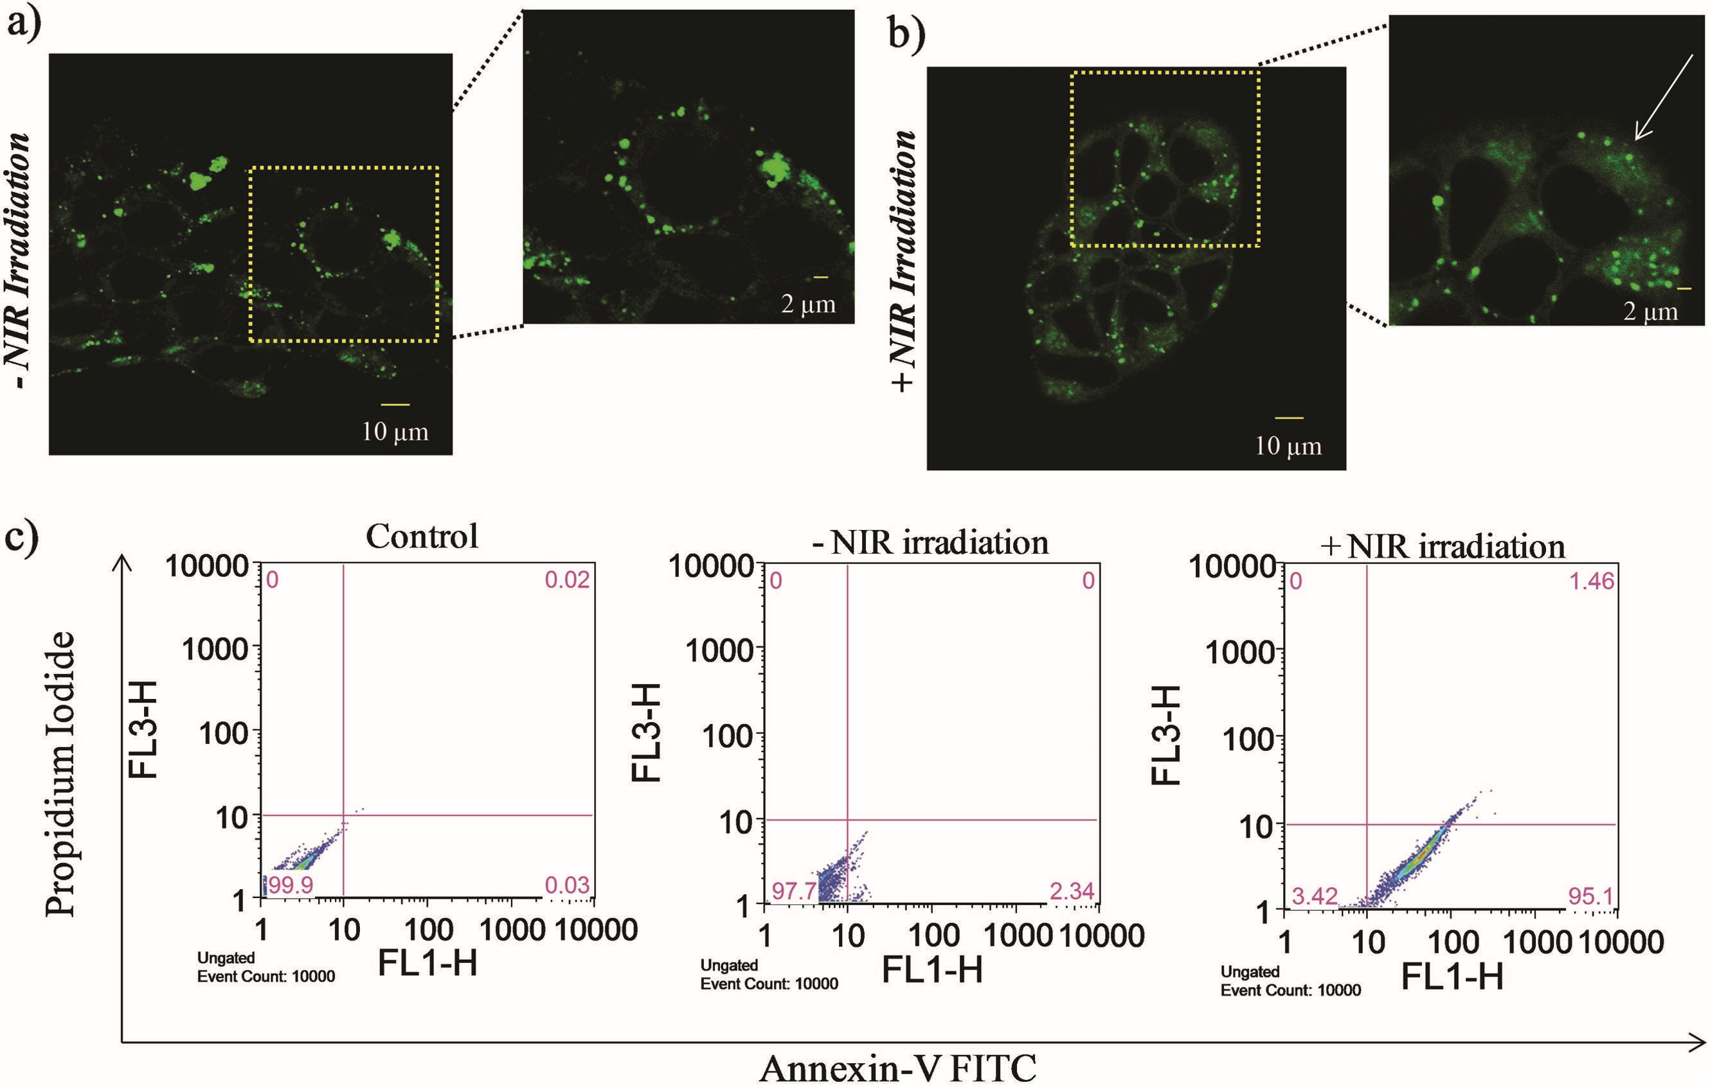
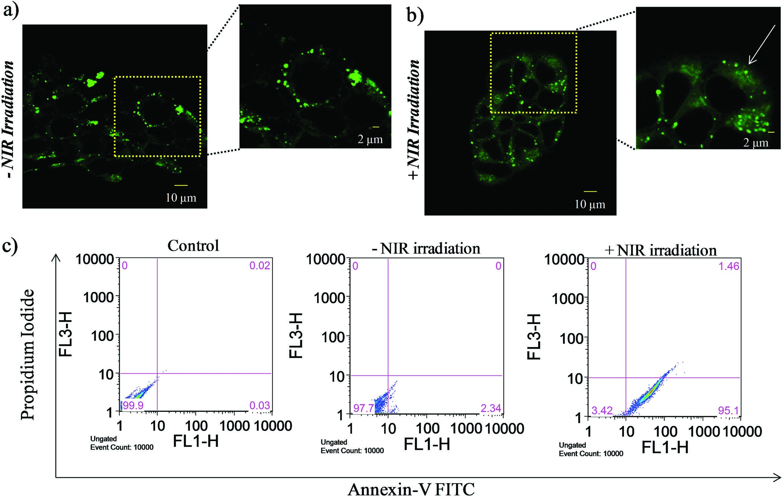
치료의 효율성
a)세포내 형광이 적다
세포가 CPT를 잘 흡수 하였다.
NIR를 쐬었을때 CPT의 풀림이 잘 이루어 졌다.
b)세포내 형광이 퍼져있다

Slide 17
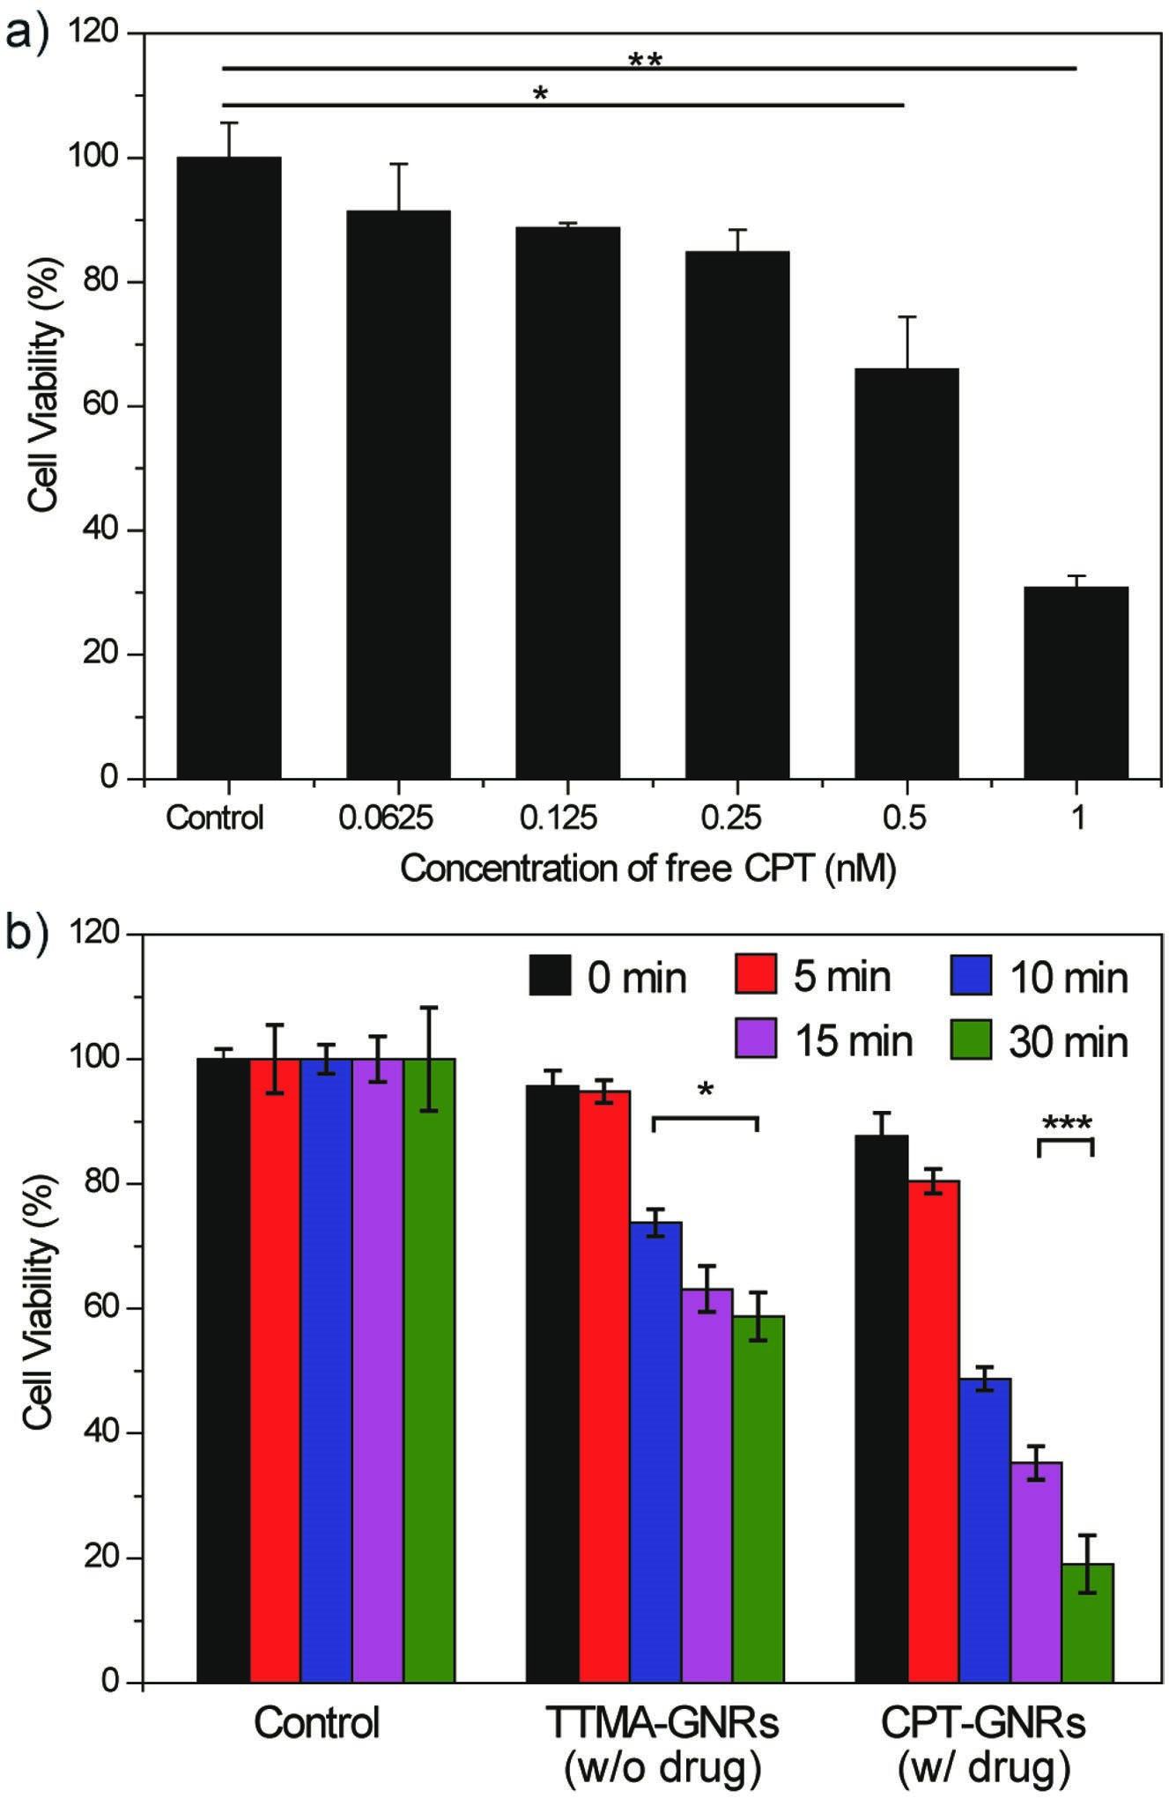
그림a) CPT의 농도에따른 세포의 생존 능력
그림b) Dual therapy를 이용한 세포 생존 능력

Slide 18
요약
1. GNR을 이용하여 암세포에 약물 전달
(나노사이즈를 이용하여 암 세포 타겟팅)
2. NIR과 GNR를 이용하여 발생한 열로 치료
NIR조사 시간과 GNR의 농도로 조절 가능
3. 에스터결합을 통해 약물전달의 불안정성 극복
에스터결합으로 NIR에 의한 약물 풀림의 효율성 증대
열에 감응하는 결합을 이용하여 약물 방출을 가속화
4. Photothermal therapy 와 Chemical therapy가 합쳐진 치료가 효율적

Slide 19
감사합니다

Slide 20
출처
논문: Synergistic effect of photothermal therapy and chemotherapy using camptothercin-conjugated gold nanorods
(soojung yang, L Palanikumar, sundo jeounh, Kibeom Kim, Jungmin Lee, Eunhee Jeong, Chaekyu Kim, Ja-Hyoung Ryu, and Myoung-Hwan Park)
https://onlinelibrary.wiley.com/doi/abs/10.1002/ppsc.201700307
이미지: 논문 및 구글 이미지
https://www.google.co.kr/imghp?hl=ko
무시무시한 약물알레르기
양민석 교수의 '알레르기 질환' 출처 : http://health.chosun.com/healthyLife/column_view.jsp?idx=7920
Intracellular Delivery of Molecular Cargo Using Cell-Penetrating Peptides and the Combination Strategies

Slide 21
http://dongascience.donga.com/news.php?idx=5718
나노입자에 Y자 형태 단백질을 붙인 뒤 양갈래에 암표적 단백질과 세포침투성 펩타이드를 붙였다. - 카톨릭대 생명공학부 제공

